Slide 1
第13章 Bootstrap的栅格布局
栅格布局理念
上手案例
屏幕分辨率——高分屏
响应式断点
常规用法
常规用法举例产品列表页
设置行间距和列间距
边框对齐
高级用法——栅格嵌套
流式布局
列宽设定（整行等宽列、部分等宽列和自动宽度列）
列的偏移（偏移类和工具类）

Slide 2
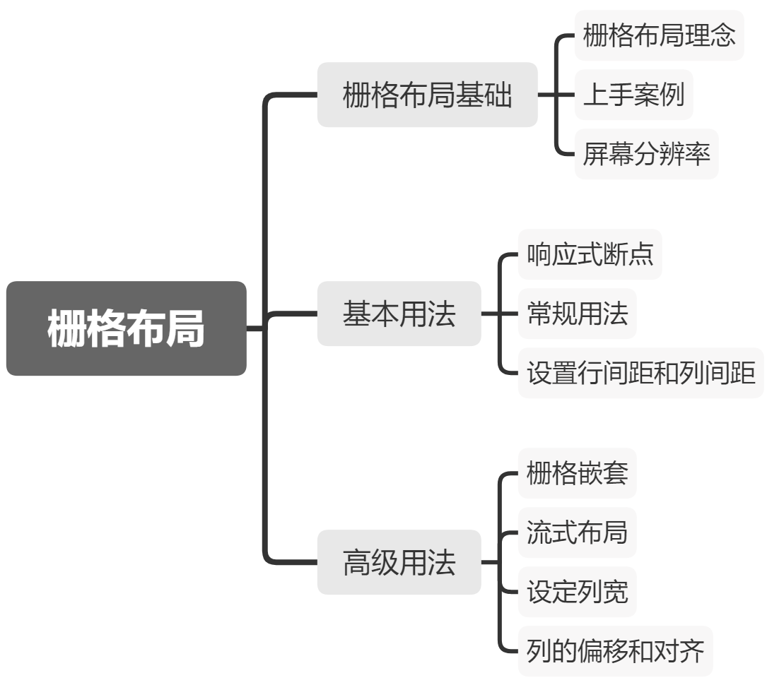
第13章 Bootstrap的栅格布局

Slide 3
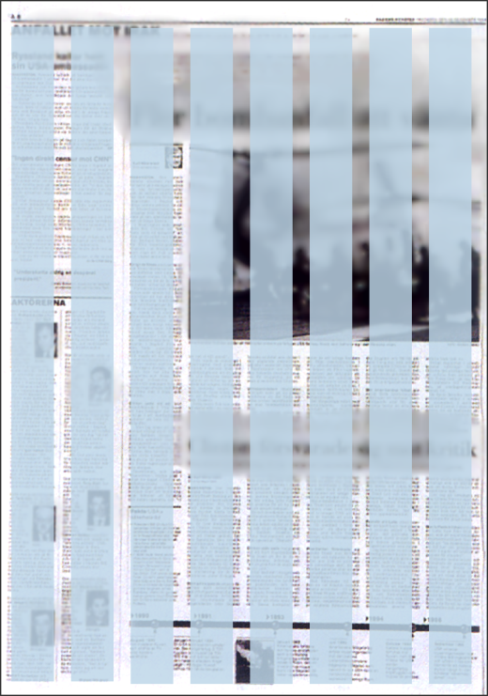
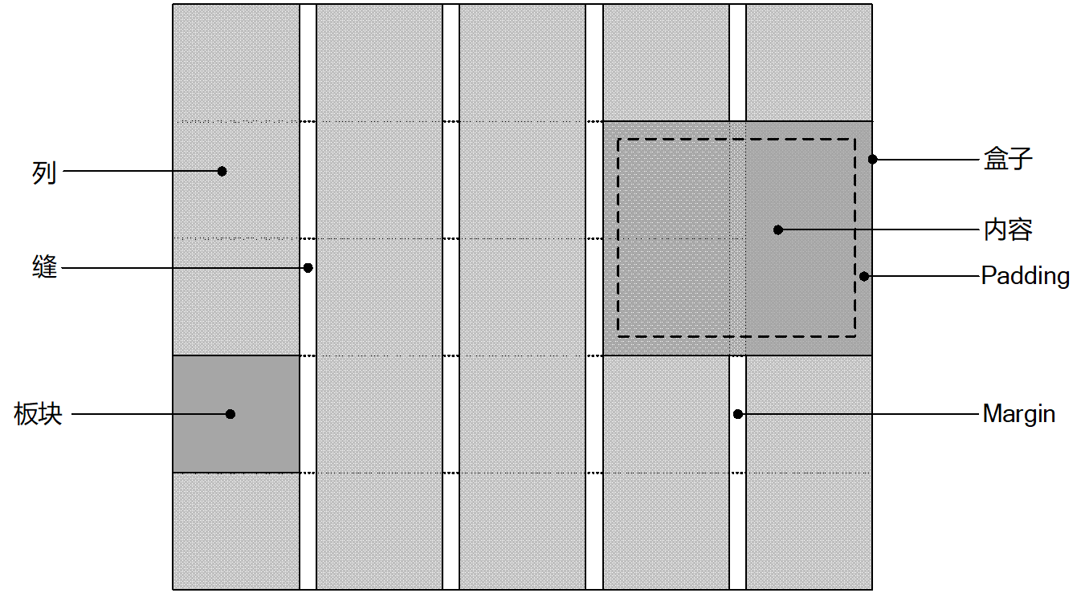
第13章 Bootstrap的栅格布局
栅格布局理念

Slide 4
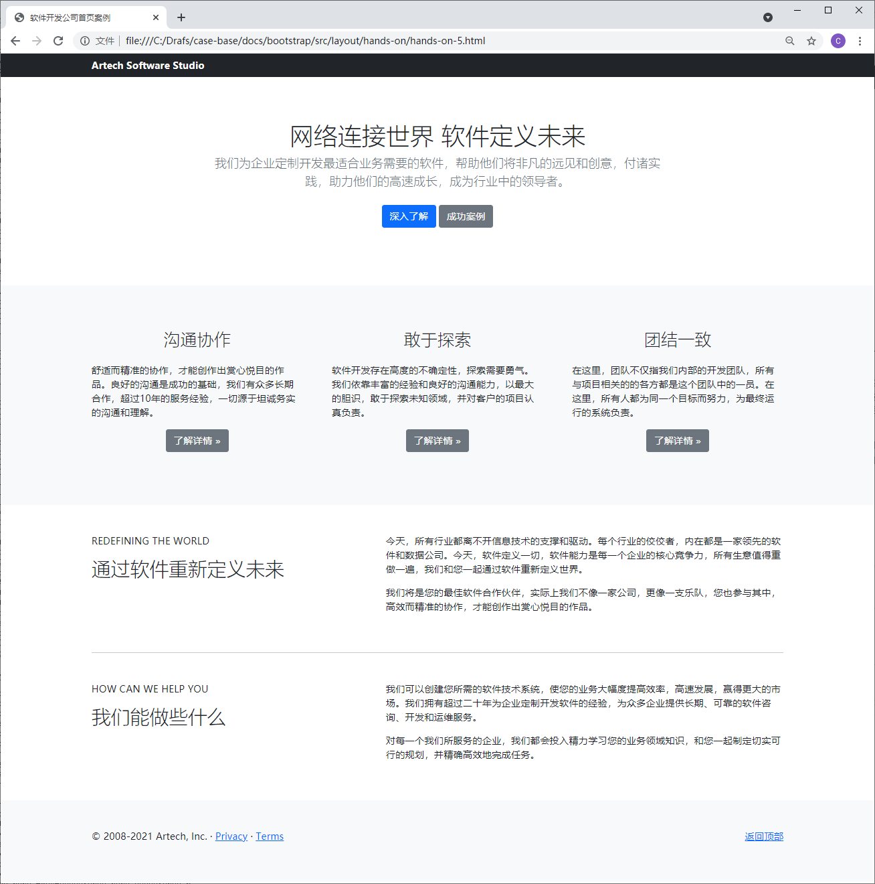
第13章 Bootstrap的栅格布局
上手案例
hands-on-5.html

Slide 5
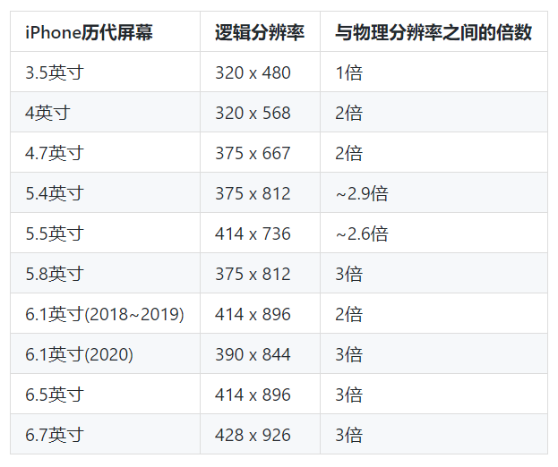
第13章 Bootstrap的栅格布局
屏幕分辨率——高分屏
物理分辨率
由设备上的物理像素决定
逻辑分辨率
将若干物理像素合起来
当作一个像素看待

Slide 6
第13章 Bootstrap的栅格布局
响应式断点
断点 | CSS类中缀 | 宽度
特小 | 无 | <576px
小 | sm | ≥576px
中 | md | ≥768px
大 | lg | ≥992px
特大 | xl | ≥1200px
超大 | xxl | ≥1400px

Slide 7
第13章 Bootstrap的栅格布局
常规用法
<div class="container">
<div class="row ">
<div class="col-{断点名}-{12份中占所占份数}"></div>
</div>
</div>
Notes:
断点名称可以选择“sm、md、lg、xl、xxl”这几个中的一个，注意以下几点：
* 举例来说，col-lg-3表示这一列在大号以及更大的的设备上占12份中的3份。
* 对一行中的各个列，可以同时使用多个设置，例如“col-6 col-md-4 col-lg-3”，表示从移动设备开始，最小号设备上这个布局列占12份中6份（即一行可以放下两个这样的布局列），然后到中号设备时，变为占4份（即一行可以放下3个这样布局列），再增大到大号设备时，变为占3份，即一行可以放下4个这样的布局列。
* 如果没有选择任何一个断点名称，例如设置为col-6，表示从手机开始的所有设备上占6份，直到被指定断点的设定改变。

Slide 8
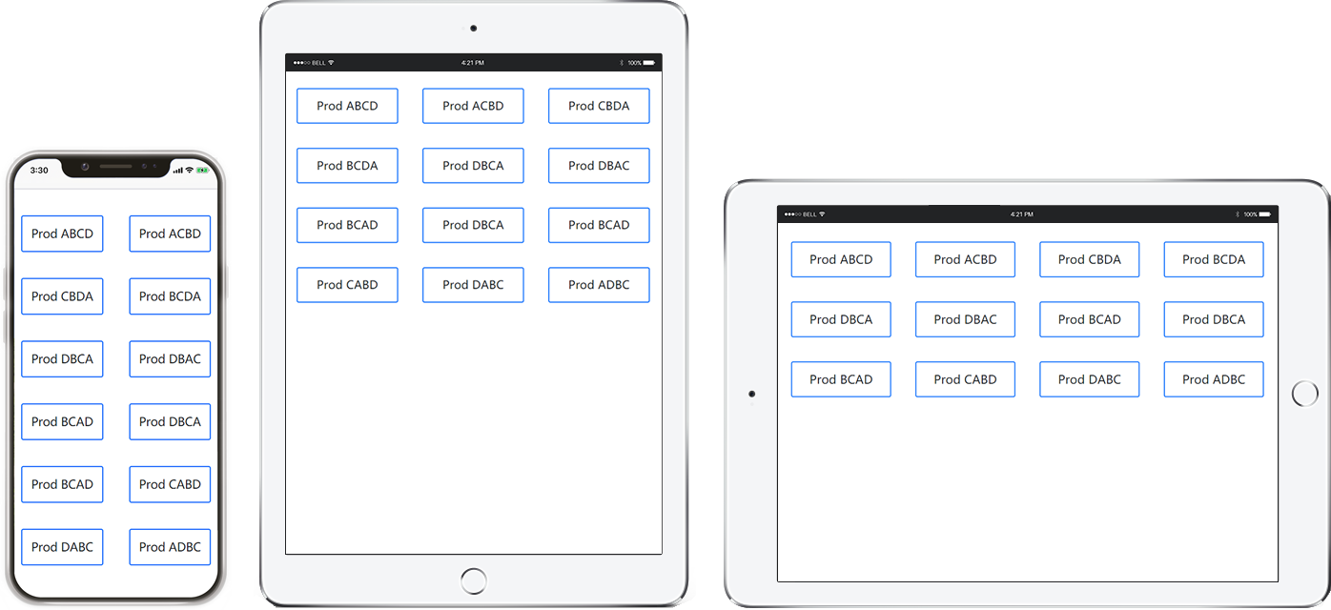
第13章 Bootstrap的栅格布局
常规用法举例产品列表页（layout-1.html）
"col-6 col-md-4 col-lg-3 col-xl-2"

Slide 9
第13章 Bootstrap的栅格布局
设置行间距和列间距
“gx-*”设置水平间距。
“gy-*”设置垂直间距。
“g-*”同时设置相同的水平间距和垂直间距。
例如：class="row g-5"

Slide 10
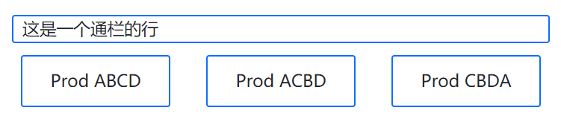
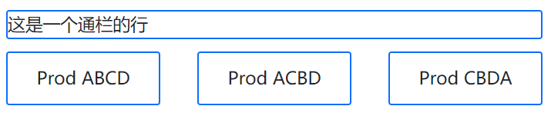
第13章 Bootstrap的栅格布局
边框对齐
列间隔以padding方式分布在卡片两边
行间隔以margin方式出现在卡片的上侧
设置边框需要嵌套一层div

Slide 11
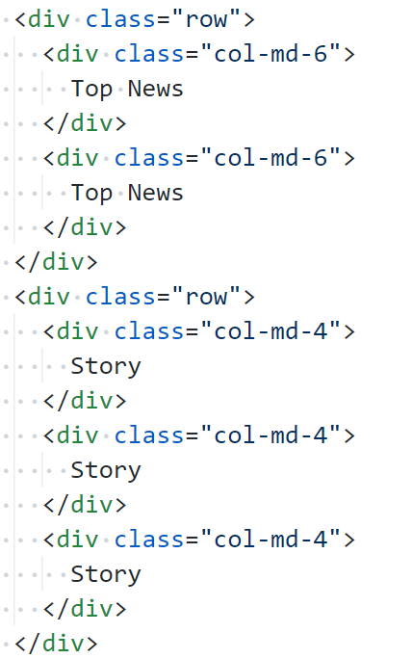
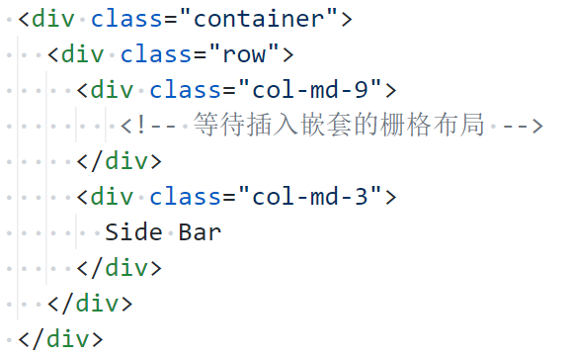
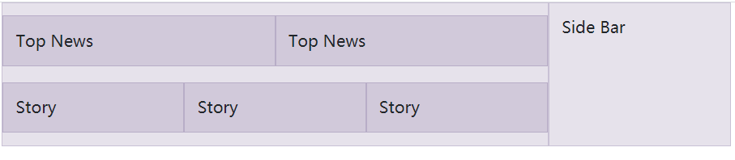
第13章 Bootstrap的栅格布局
高级用法——栅格嵌套

Slide 12
第13章 Bootstrap的栅格布局
高级用法——流式布局
.container，默认容器
在不同的设备上，都会有一个自动预设的最大宽度。
.container-fluid，流式容器
不考虑任何断点，在所有设备上都是从左往右一直顶到浏览器窗口的左右两端。
.container-{断点}，响应式容器
上两种容器的结合，也就是指定一个断点，小于该断点时按照流式容器处理，大于或等于指定断点以后，按照默认容器处理。

Slide 13
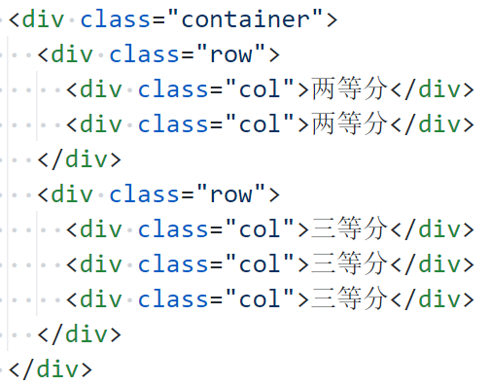
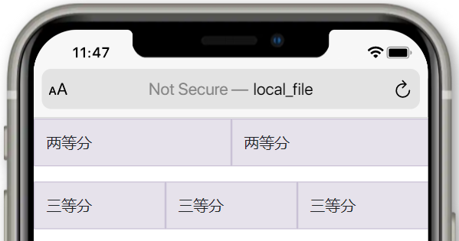
第13章 Bootstrap的栅格布局
高级用法——列宽设定
整行等宽列 （col）

Slide 14
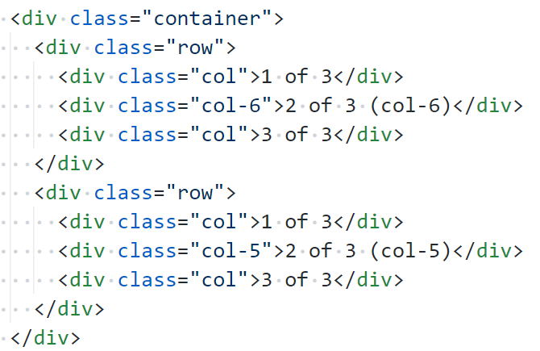
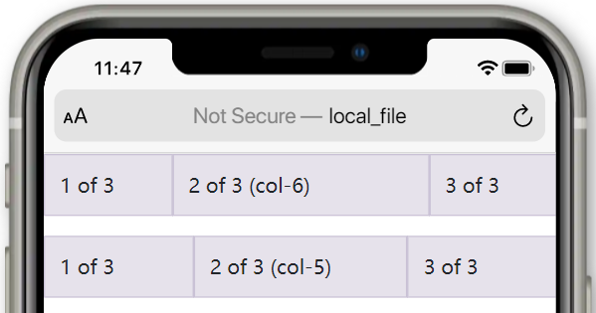
第13章 Bootstrap的栅格布局
高级用法——列宽设定
部分等宽列

Slide 15
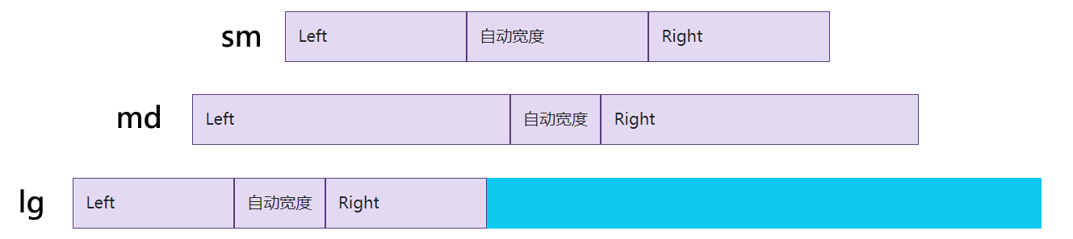
第13章 Bootstrap的栅格布局
高级用法——列宽设定
自动宽度列（.col-{断点}-auto）
<div class="container bg-info">
<div class="row">
<div class="col col-lg-2">Left</div>
<div class="col col-md-auto">自动宽度</div>
<div class="col col-lg-2">Right</div>
</div>
</div>

Slide 16
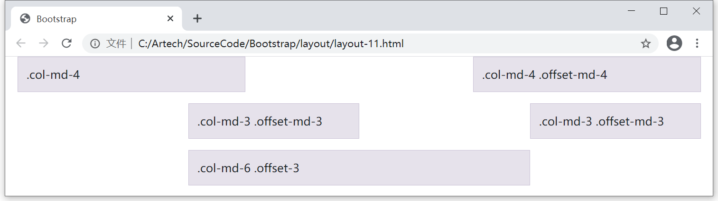
第13章 Bootstrap的栅格布局
高级用法——列的偏移
偏移类（.offset-{断点}-{偏移量}）
<div class="row">
<div class="col-md-4">...</div>
<div class="col-md-4 offset-md-4">...</div>
</div>

Slide 17
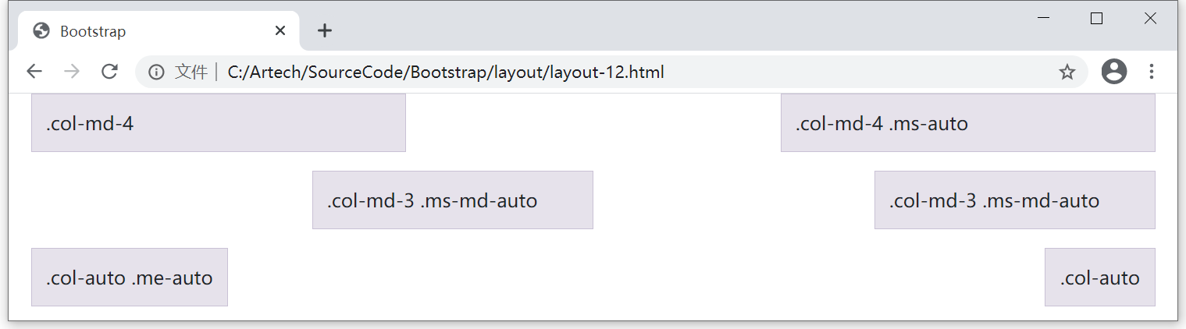
第13章 Bootstrap的栅格布局
高级用法——列的偏移
工具类（.mx-auto, .ms-auto, .me-auto）
<div class="row">
<div class="col-md-4">...</div>
<div class="col-md-4 ms-auto">...</div>
</div>

Slide 18
第13章 Bootstrap的栅格布局
栅格布局理念
上手案例
屏幕分辨率——高分屏
响应式断点
常规用法
常规用法举例产品列表页
设置行间距和列间距
边框对齐
高级用法——栅格嵌套
流式布局
列宽设定（整行等宽列、部分等宽列和自动宽度列）
列的偏移（偏移类和工具类）

Slide 19
请看第14章—— bootstrap表单样式

